Slide 1
一、基础理论
二、直流电机
三、变压器
四、异步电机
五、同步电机

Slide 2
一、基础理论
电与磁的基本关系
1）电生磁：安培环路定律 H=Ni/l，磁路欧姆定律F_{m}=R_{m}Φ 2）磁生电：电磁感应定律e=-NdΦ/dt，右手定则e=Blv 3）电磁生力：左手定则F=Bli
导磁材料特性
1）B-H曲线：B=μH=μ_{r} μ₀H
2）磁滞损耗：磁分子（磁畴）间相互摩擦而产生的热损耗
3）涡流损耗：感应电流流经铁心回路而产生的电阻热损耗

Slide 3
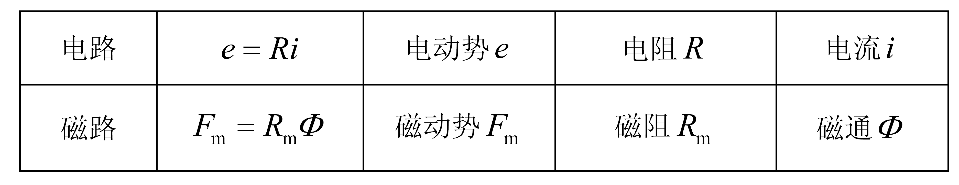
磁路与电路的对比
磁场中的能量
电机中的损耗与发热问题
电气损耗（铜耗、铁耗） + 机械损耗

Slide 4
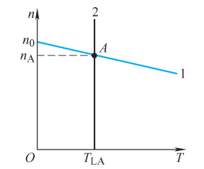
电力拖动系统的动力学基础
1）转子运动方程：（转动惯量J=mr²，飞轮惯量GD²）
2）系统稳定运行的条件：（恒转矩负载）

Slide 5
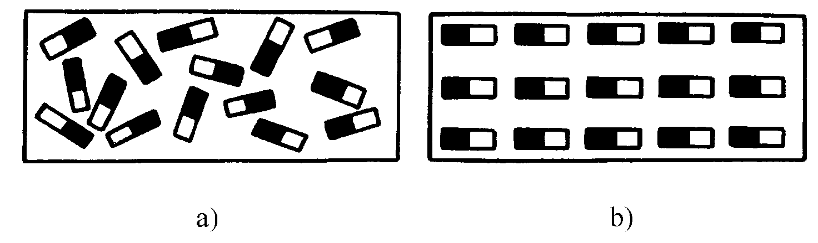
基础理论部分的难点：
1）铁心磁滞损耗产生的机理：
B
在外磁场的作用下，磁畴（磁分子）顺着外磁场方向转向，排列整齐，显示出导磁性（铁磁物质的磁化）。
如果外磁场是交变的，那么磁畴（磁分子）将反复运动并摩擦，从而产生磁滞损耗（摩擦损耗）。

Slide 6
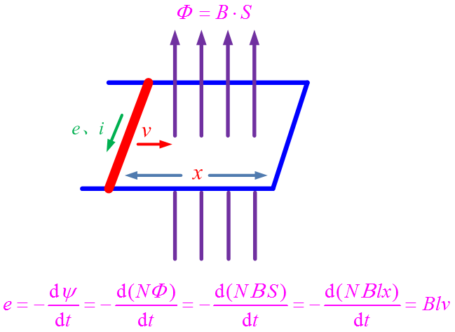
基础理论部分的难点：
2）电磁感应定律的方向问题：

Slide 7
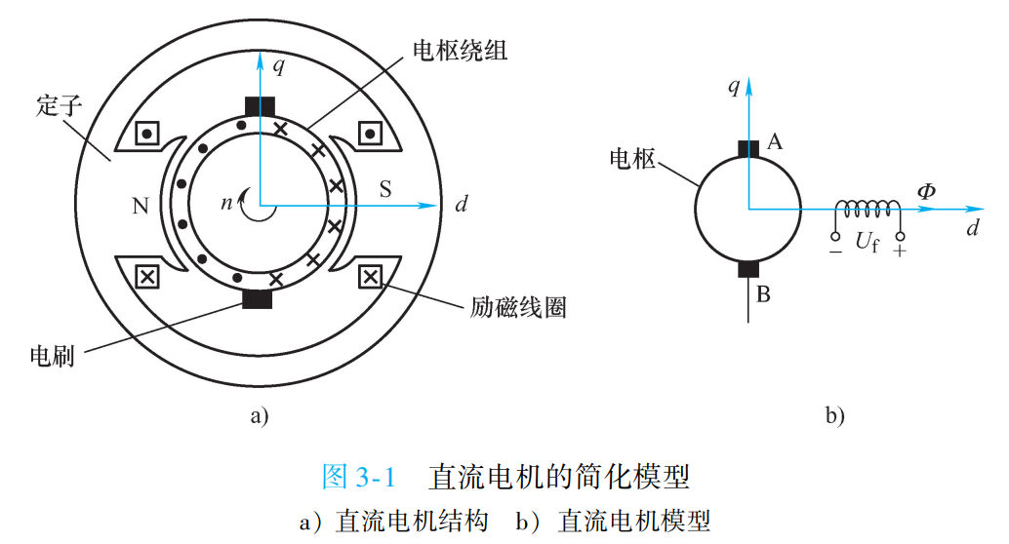
二、直流电机
直流电机的基本结构

Slide 8
直流电机的工作原理
1）直流电动机
2）直流发电机
左手定则
右手定则

Slide 9
直流电机的基本方程和功率流程
1）直流电动机：
2）直流发电机：

Slide 10
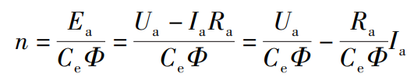
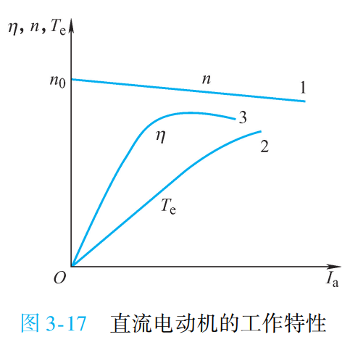
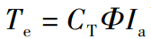
直流电动机的工作特性

Slide 11
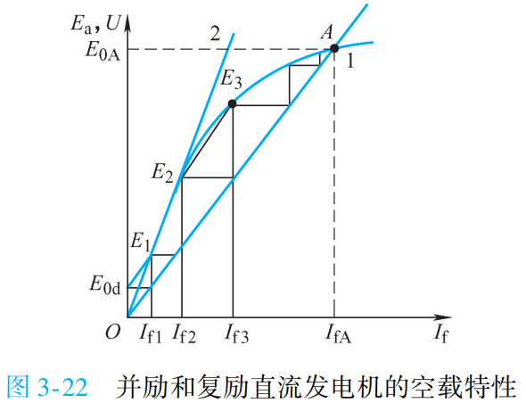
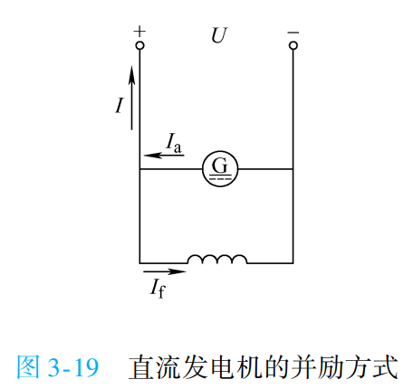
并励直流发电机的自励建压条件
1）磁极要有剩磁。
2）励磁绕组接线时极性必须正确。
3）励磁回路的电阻不能太大（小于临界电阻）。

Slide 12
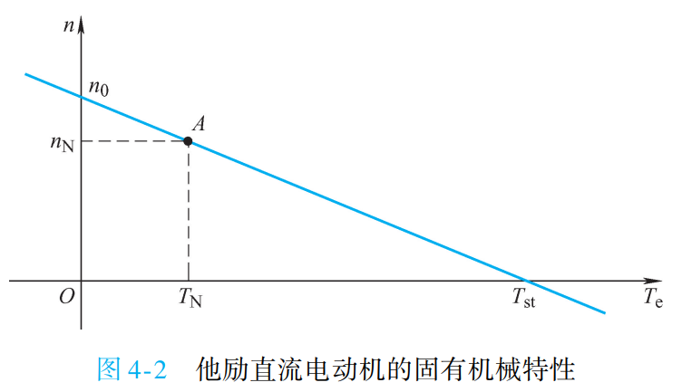
他励直流电动机的电力拖动
1）机械特性（固有的、人为的）

Slide 13
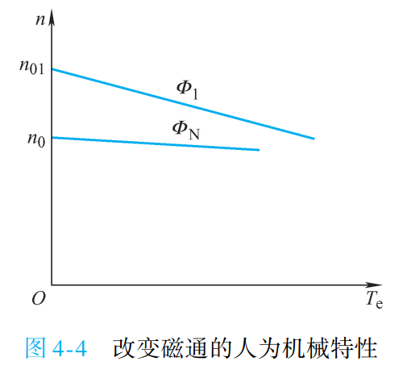
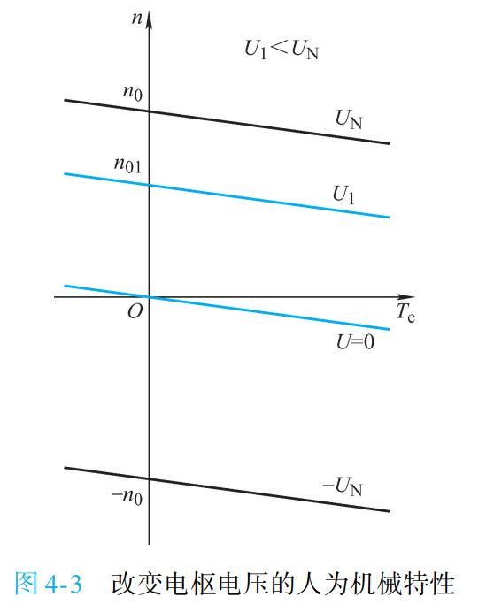
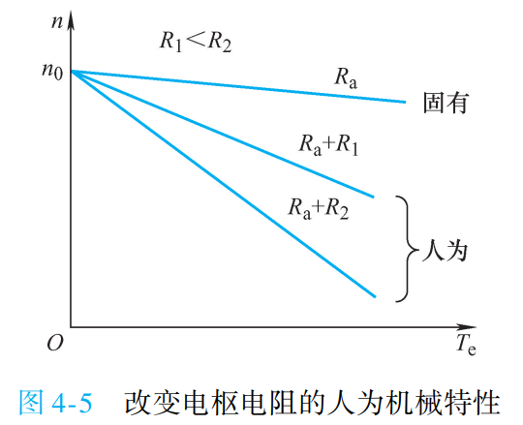

Slide 14
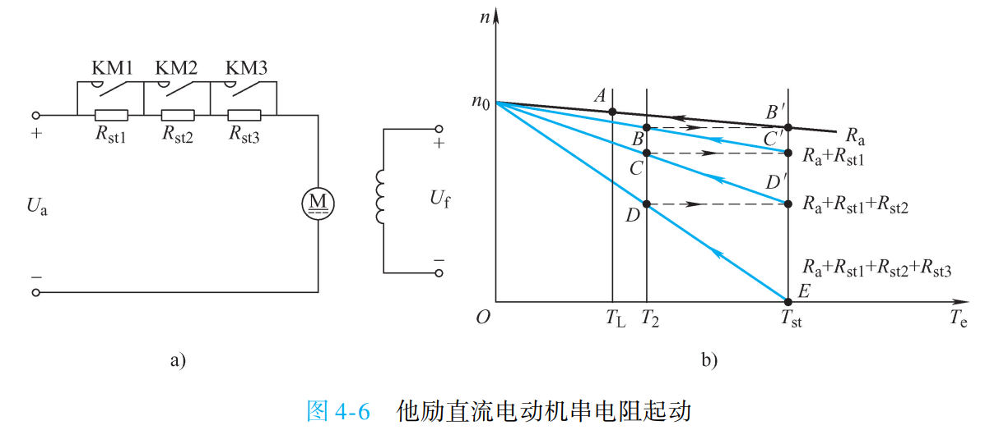
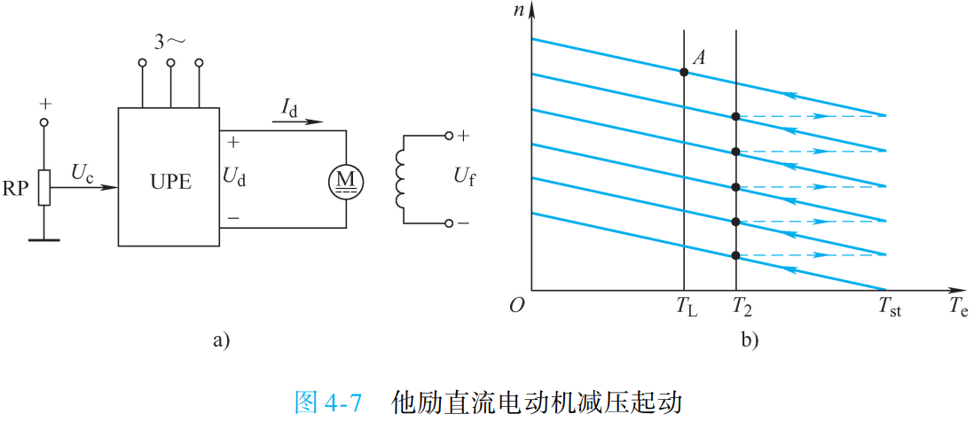
他励直流电动机的电力拖动
2）起动问题（电流、转矩）

Slide 15
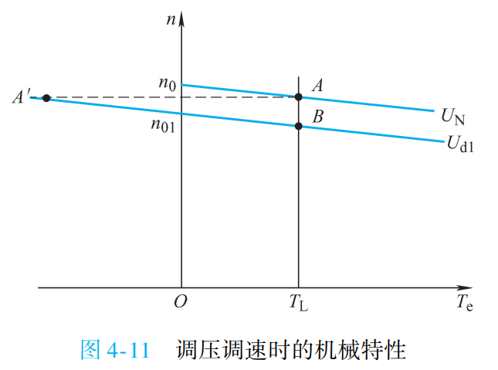
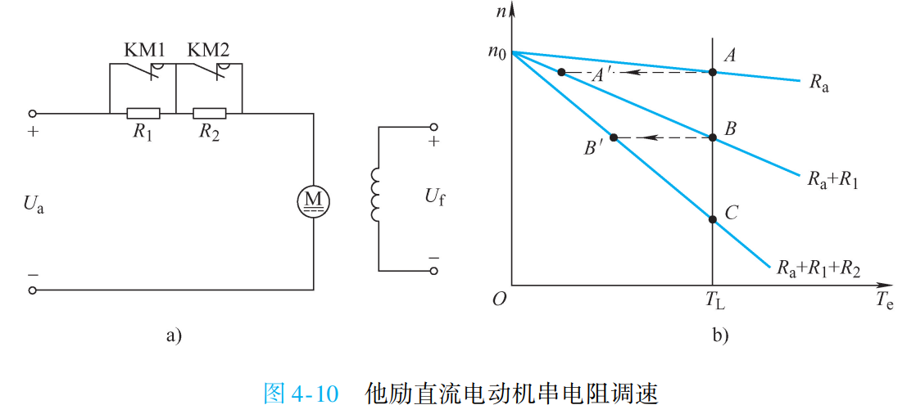
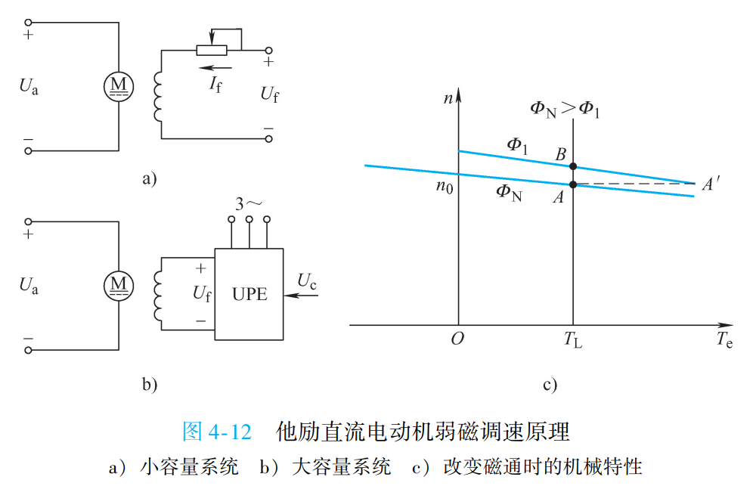
他励直流电动机的电力拖动
3）调速方法（三种人为机械特性）

Slide 16
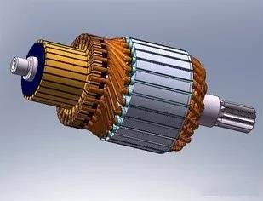
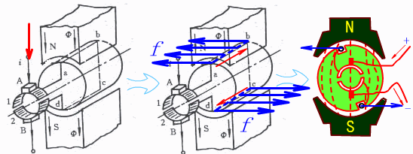
直流电机部分的难点：
1）换向器的结构与作用：

Slide 17
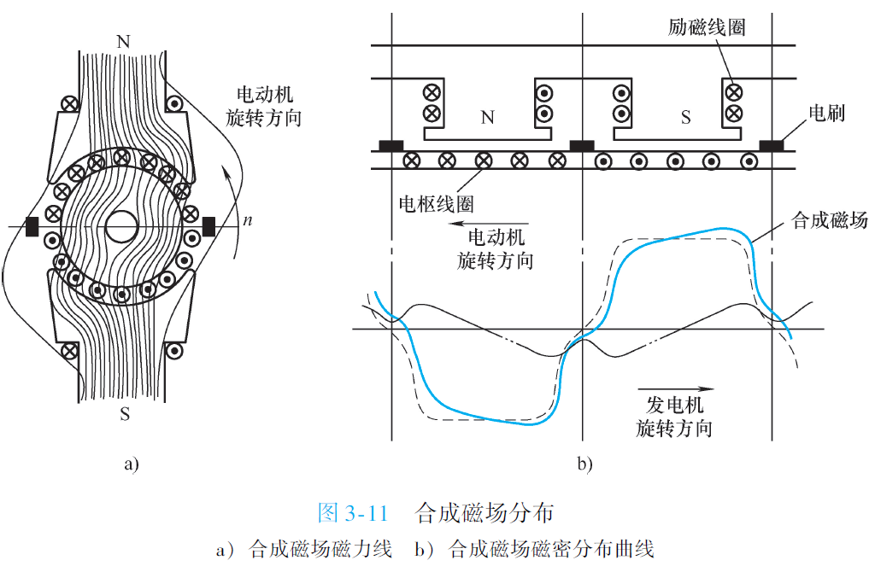
直流电机部分的难点：
2）直流电机的电枢反应：

Slide 18
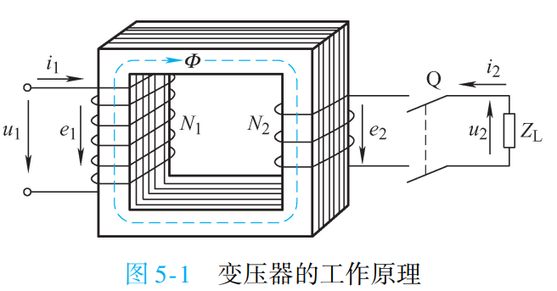
三、变压器
变压器的基本结构与工作原理
1）空载运行（空载电流→励磁电流） 2）负载运行（主磁通基本不变）

Slide 19
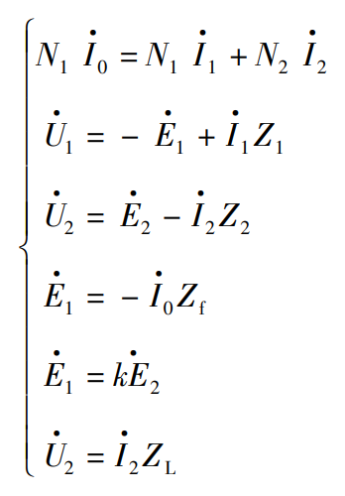
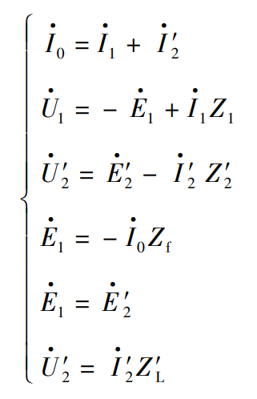
基本方程式、等效电路和相量图
1）基本方程式（绕组折算）

Slide 20
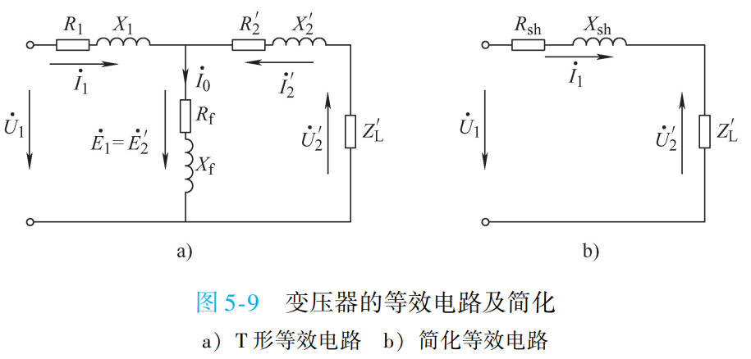
基本方程式、等效电路和相量图
2）等效电路（参数的物理意义）

Slide 21
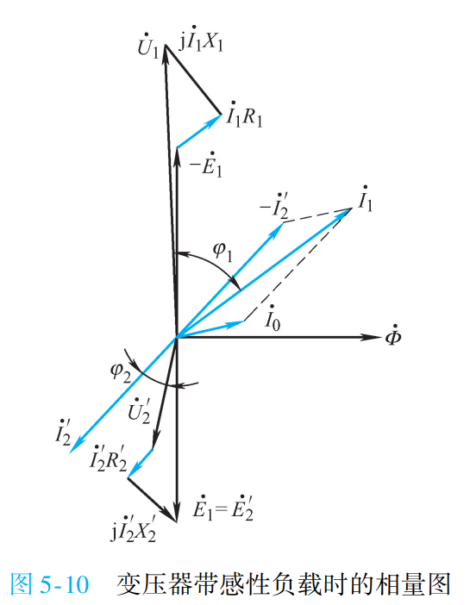
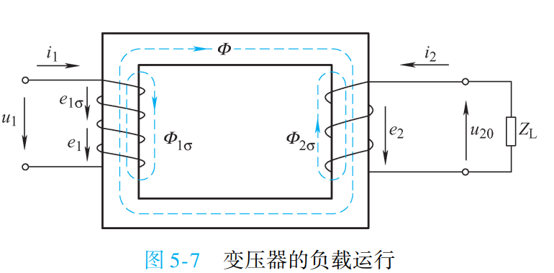
基本方程式、等效电路和相量图
3）相量图

Slide 22
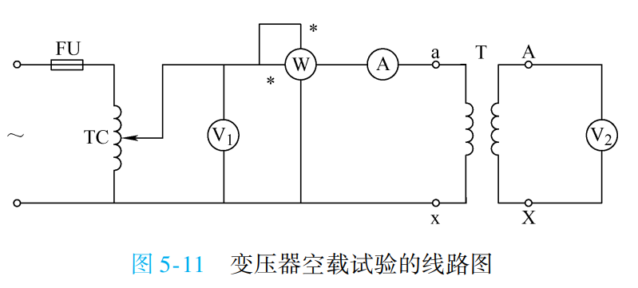
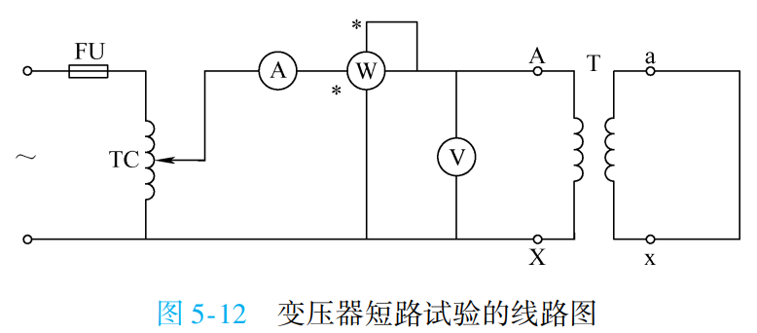
变压器的参数测定
1）空载试验（低压侧）
2）短路试验（高压侧）

Slide 23
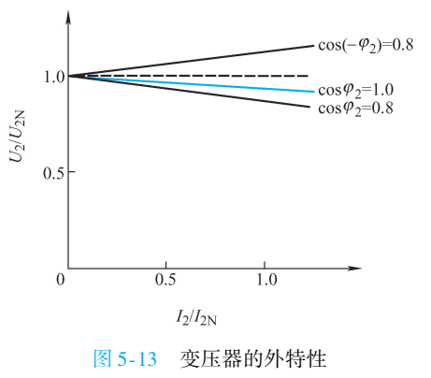
变压器的运行特性
1）外特性（电压变化率）

Slide 24
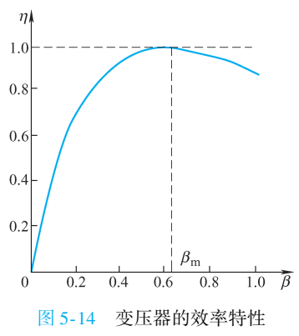
变压器的运行特性
2）效率特性
最大效率问题

Slide 25
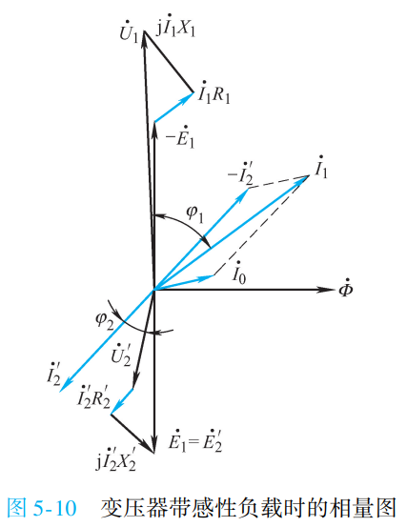
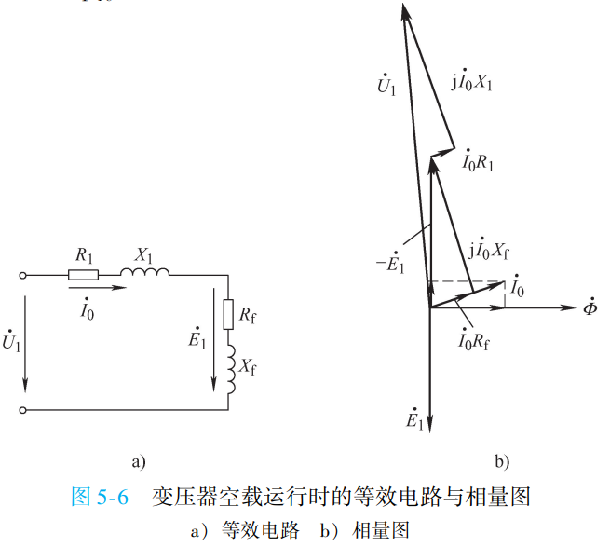
变压器部分的难点：
1）空载电流（励磁电流）的相位问题
有功分量
无功分量

Slide 26
变压器部分的难点：
2）等效电路中参数的大小关系

Slide 27
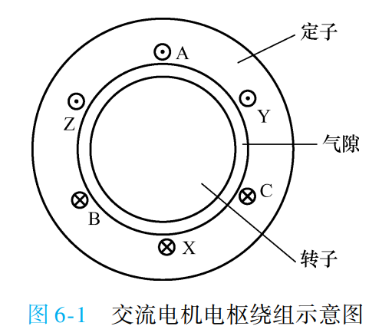
四、异步电机
交流电机的共性问题
1）交流电机的电枢绕组

Slide 28
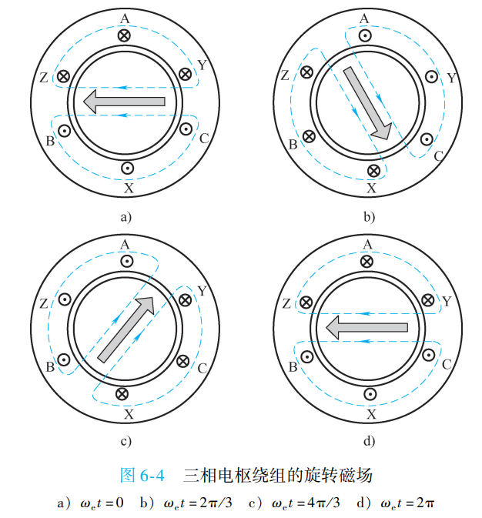
交流电机的共性问题
2）旋转磁场的基本特点

Slide 29
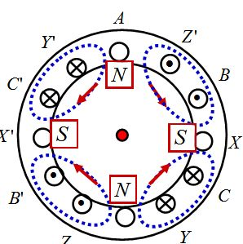
交流电机的共性问题
3）电角度的基本概念（难点）

Slide 30
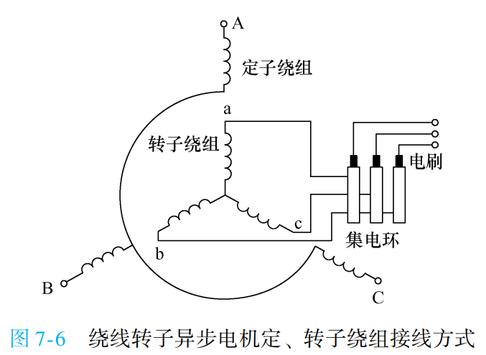
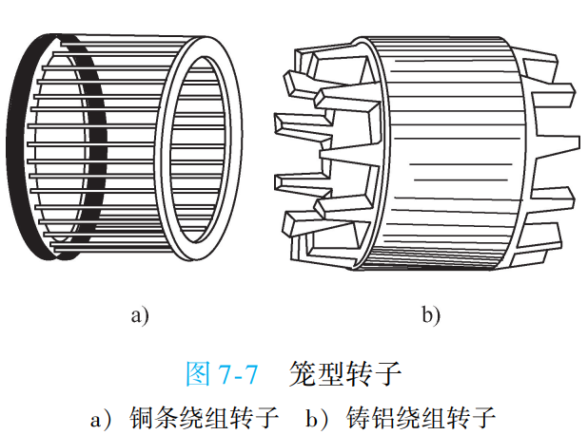
异步电机的基本结构

Slide 31
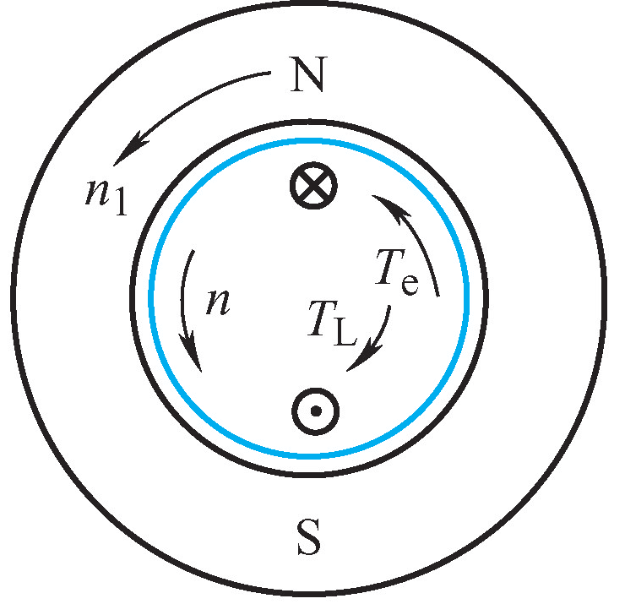
异步电机（感应电机）的工作原理

Slide 32
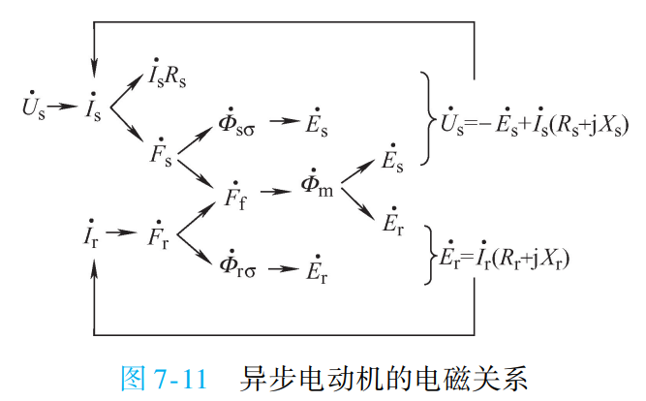
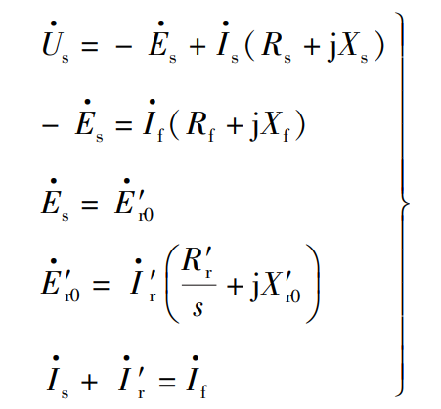
基本电磁关系（与变压器相似）

Slide 33
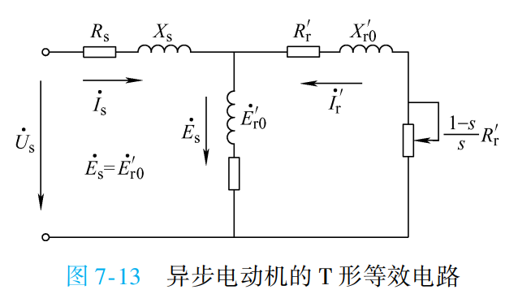
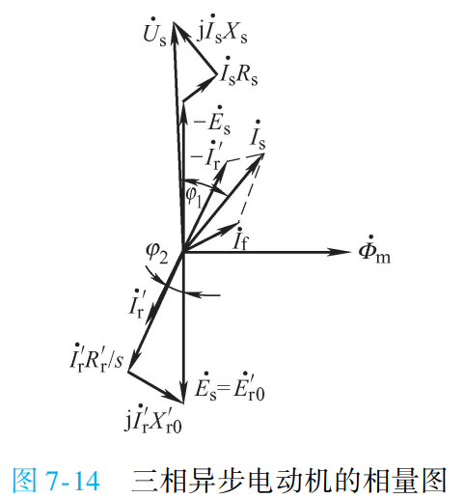
基本电磁关系（与变压器相似）

Slide 34
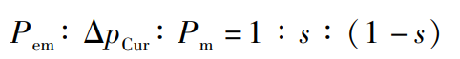
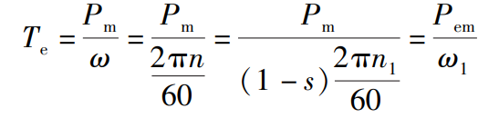
能量传递与功率流程

Slide 35
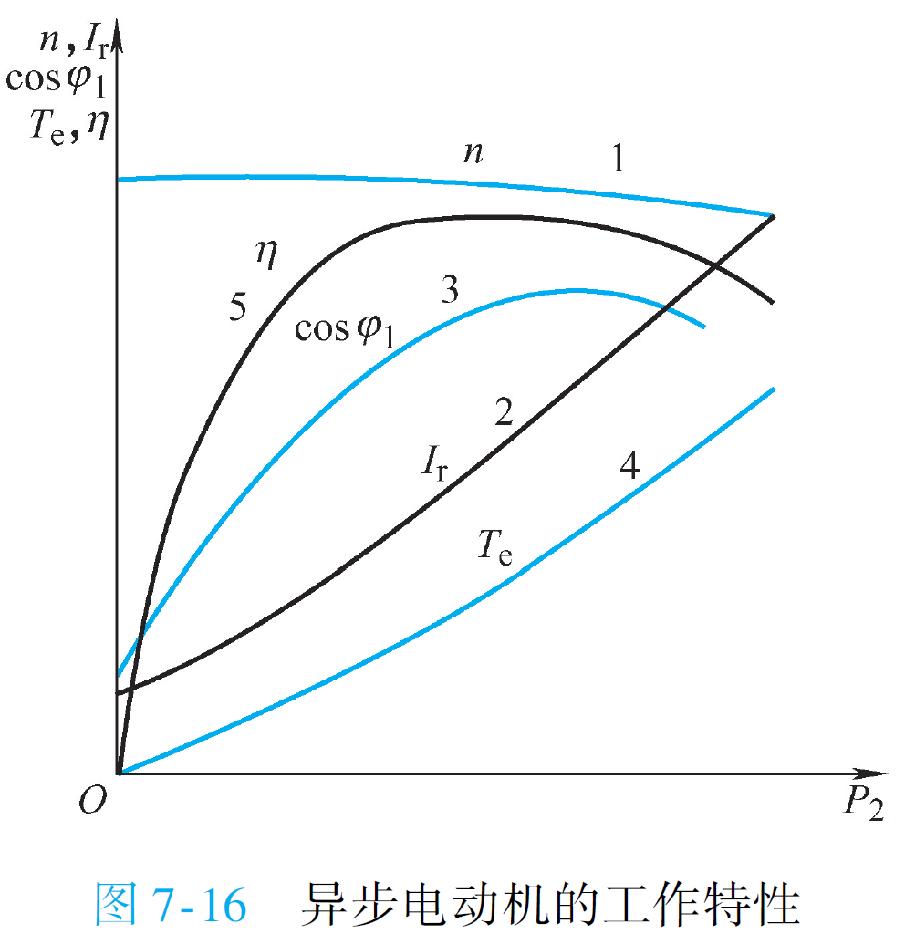
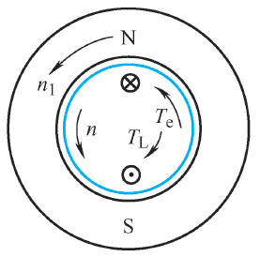
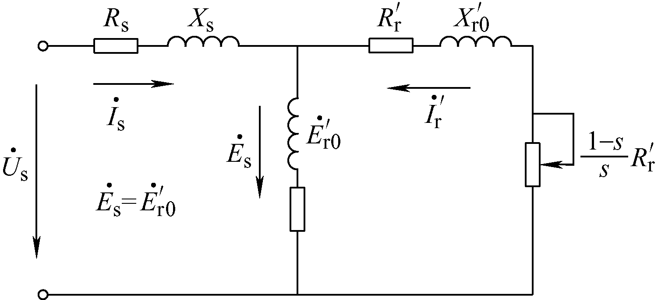
异步电动机的工作特性
s
I_{s}
T₂
I_{r}
T₂

Slide 36
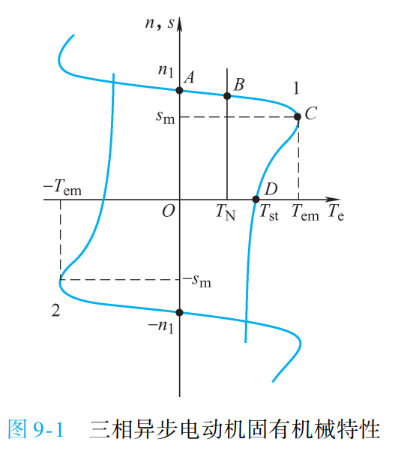



异步电动机的电力拖动
1）机械特性的三种表达式（物理的、参数的、实用的）

Slide 37


异步电动机的电力拖动
2）人为机械特性（改变电源电压、增大定转子阻抗等）

Slide 38

异步电动机的电力拖动
3）起动问题（电流、转矩）
起动电流大，但起动转矩并不大。

Slide 39

异步电动机的电力拖动
4）起动方式（电机容量、负载大小、转子结构）
① 小容量电动机轻载起动 —— 直接起动
② 中、大容量电动机轻载起动 —— 减压起动
③ 小容量电动机重载起动 —— 笼型转子异步电动机特殊形式
④ 中、大容量电动机重载起动 —— 绕线转子异步电动机起动

Slide 40


异步电动机的电力拖动
4）调速方法（与人为机械特性相对应）

Slide 41




异步电动机的电力拖动
5）调速方法（变频调速）

Slide 42





异步电机部分的难点：
1）定、转子旋转磁场相对静止（转速相同）

Slide 43



异步电机部分的难点：
2）转子绕组频率的折算

Slide 44


异步电机部分的难点：
3）集肤效应（趋肤效应）与双笼结构

Slide 45


五、同步电机
同步电机的基本结构

Slide 46

同步电机的工作原理
功率角的概念

Slide 47

凸极同步电机的双反应理论

Slide 48




电压方程、相量图与功率流程（同步电动机）

Slide 49


功角特性与矩角特性（稳定运行问题）

Slide 50




同步电动机的功率因数调节（恒转矩负载时）

Slide 51

同步电动机的电力拖动
1）异步起动方式

Slide 52

同步电动机的电力拖动
2）变频调速

Slide 53
永磁同步电动机（选讲内容）
1）基本结构

Slide 54
永磁同步电动机（选讲内容）
2）起动问题

Slide 55
同步电机部分的难点：
直、交轴电枢反应电抗的大小关系

Slide 56
对于永磁同步电机：

Slide 57
学时分配（48~64学时）：
绪论与基础理论（4学时）
直流电机与拖动（12学时）
变压器（10学时）
异步电机与拖动（包括旋转磁场理论，16学时）
同步电机与拖动（包括永磁电机部分，12学时）
实验部分（10学时：直流电机1个、变压器1个、异步电机2个、 同步电机1个）

Slide 58



Slide 59
谢谢各位！

